Slide 1
インターネット倫理国際シンポジウムISIE2012に参加して
江澤義典（関西大学）

Slide 2
国際シンポジウム
企画・運営：
韓国インターネットセキュリティ機関(KISA)
韓国インターネット倫理学会(KSIE)
招待者（西洋＆アジア）：
INSETI会長（デンマーク），米国，ロシア，
日本，シンガポール，韓国

Slide 3
シンポジウムの日程(1)
2012年9月11日
クローズドセッション（本企画の趣旨説明，
国際協調の仕組みに関する提案，
倫理基準基礎資料となる調査項目の提案）

Slide 4
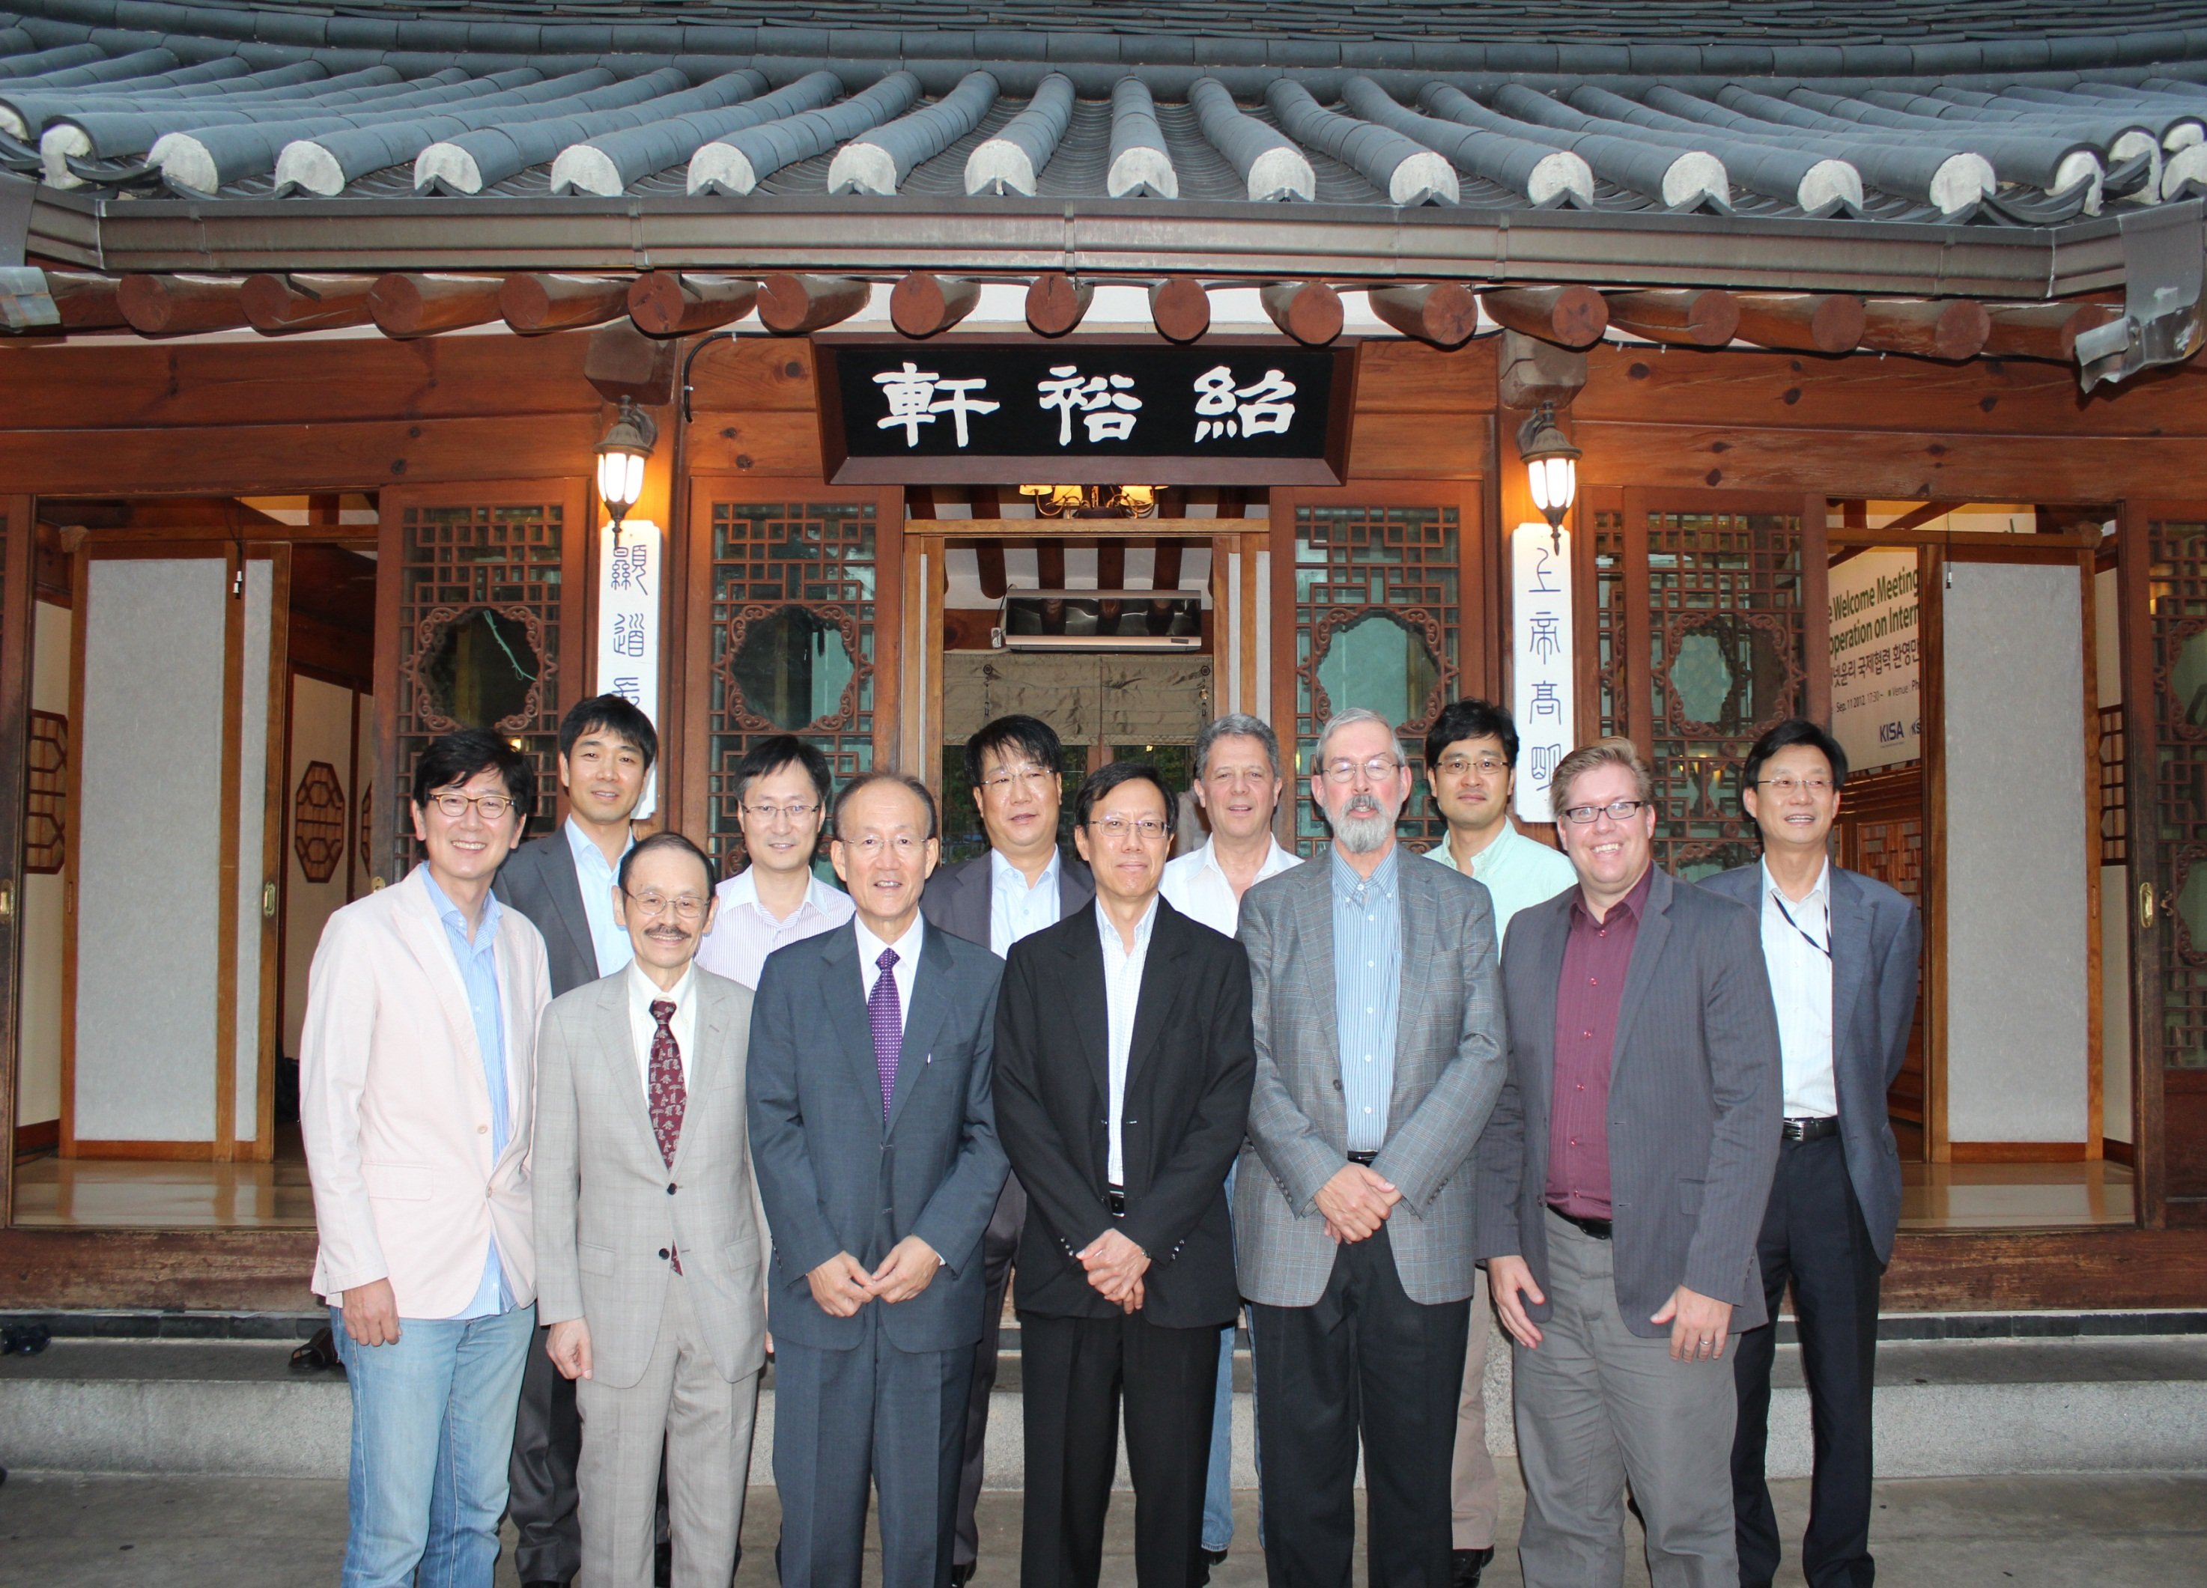

Slide 5
シンポジウムの日程(2)
2012年9月12日
オープンセッション（事前登録制，約400名，
参加費無料（昼食を含む））
[1]キーノートスピーチ2件，
[2]西洋の実情報告2件，
[3]東洋の実情報告3件

Slide 6
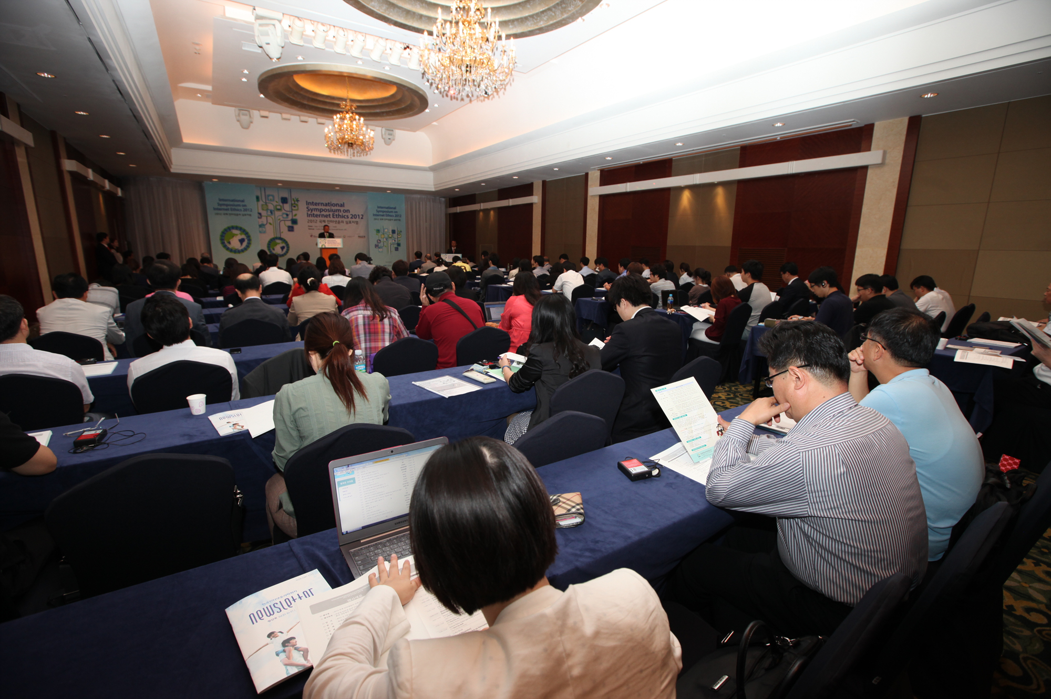

Slide 7
第1キーノートスピーチ
Prof. Charles Ess, President INSEIT(International society for ethics and information technology)
INSEIT was created at a Computer Ethics, Philosophical Inquiry conference at Dartmouth College in 2000.

Slide 8
Ess教授の論点
インターネット倫理とは
倫理的な挑戦
第一水準（年齢層に依存する）
第二水準（メタレベル）

Slide 9
第2キーノートスピーチ
Prof. Kwan Ja Rhee, President Seoul Women’s University
現代は歴史上で最も革命的な状況にある
現実世界の倫理だけでは対処困難
倫理教育，倫理訓練，社会規範の啓蒙が有効である

Slide 10
西洋の実情(1)
Prof. Michael Zimmer, University of Wisconsin-Milwaukee
米国では，倫理的なジレンマが表面化している
プライバシ，財産・所有権，コンテンツ，セキュリティ
2006: Room641Aの存在が暴露された

Slide 11
西洋の実情(2)
Dr. Arkadiy Kramer, Chairman of RANS(Russian Association of Networks and Services)
政府の役割
ビジネスの役割
市民社会の役割
標準規範の役割

Slide 12
東洋の実情(1)
江澤, 日本情報倫理協会（JANL）会長
市民活動（倫理学者，など）
行政による対策（情報化推進事業，立法，教育）
日本文化の背景（民族学者の視点）

Slide 13
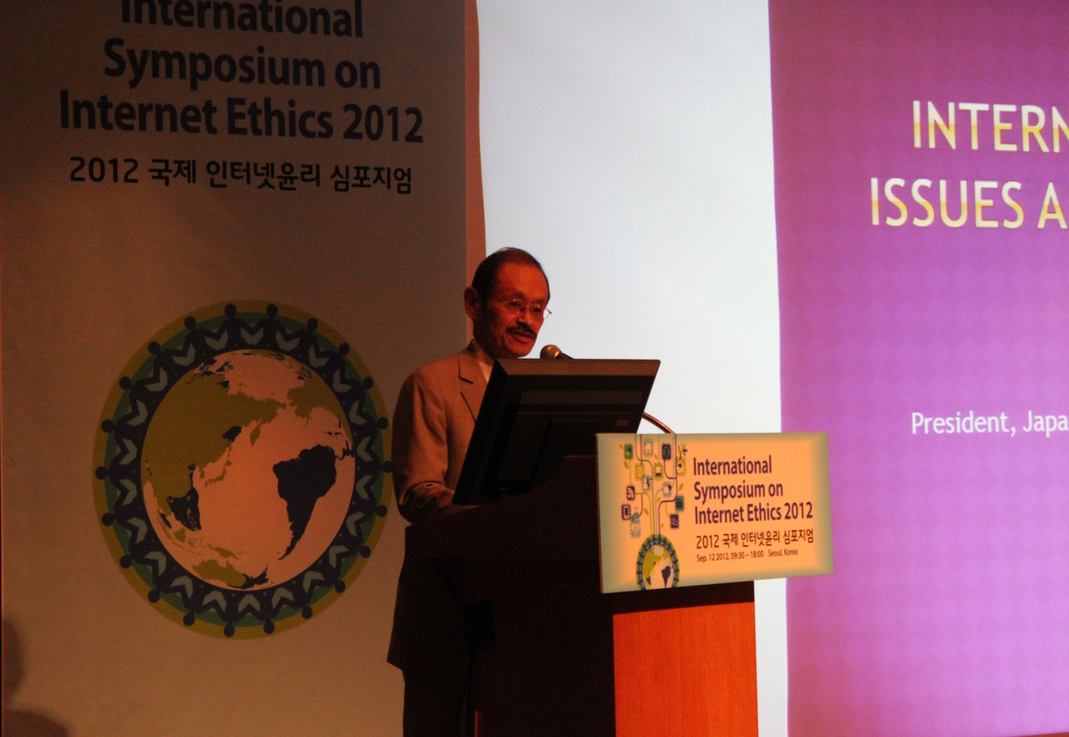

Slide 14
東洋の実情(2)
Prof. Peng Hwa Ang, Director, Singapore Internet Research Center
過度のネット氾濫
可能な対策の事例
法廷闘争の事例

Slide 15
東洋の実情(3)
Prof. Keum Joo Kwak, Seoul National University
サイバー逸脱の現状
サイバー逸脱の心理
（心理学的研究報告）

Slide 16
シンポジウムの日程(3)
2012年9月12日
パネル討論（海外からの招待者4名，
韓国の研究者2名）
★事前規制VS事後規制と言論の自由
★教育現場でのネット規制と青少年の育成

Slide 17
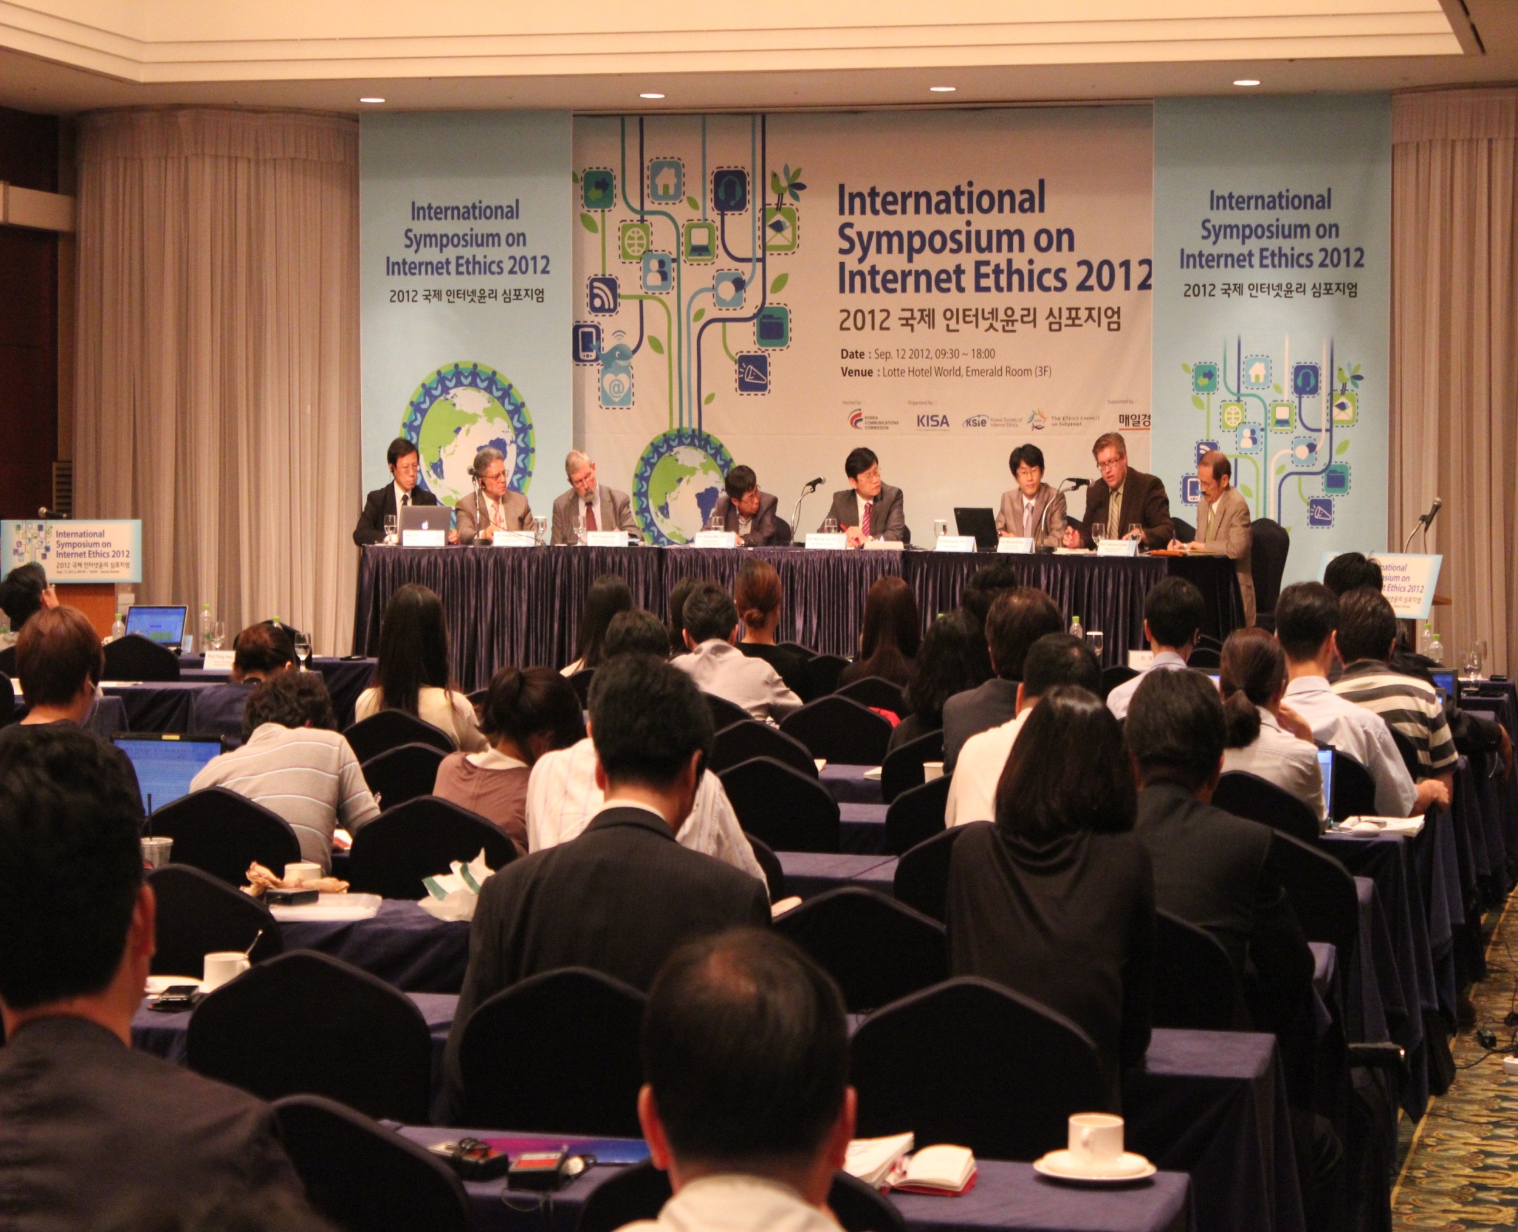

Slide 18
シンポジウムの日程(4)
2012年9月12日
フェアウェルパーティ（招待者，
シンポジウム運営スタッフ，など）

Slide 19
